Slide 1


Projet d’intégration et de développement
ALL FOR KIDS
Sprint # 2
Année universitaire 2017-2018

Slide 2
Travail élaboré par :
Guerfali Béchir
Harbaoui Hajer
Naifar Sirine
Lefi Ameni
Hammami Mohamed

Slide 3
Plan
1
2
Introduction
Spécification
3
5
Conception
Conclusion

Slide 4




Introduction
Gérer Espace
éducation
Gérer Espace
conseils
Gérer
boutiques
Gérer Espace loisirs

Slide 5
2- Spécification

Slide 6
Extraits Sprint Backlog
Id us | User story | Id tache | Tache | Estimation | Responsable
5.4 | En tant que parent je veux évaluer une garderie dont je me suis abonné. | 5.4.1 | Préparer la vue «EvaluationGarderie.html.twig» | 0.5H | Sirine
 |  | 5.4.2 | Créer l’entité «EvaluationGarderie.php» | 0.9H | Sirine
 |  | 5.4.3 | Créer le contrôleur «EvaluationGarderieControlleur.php» | 0.2H | Sirine
 |  | 5.4.4 | Implémenter la méthode AjouterEvaluationAction (Request $request, $id_user, $id_garderie) dans «EvaluationGarderiecontrolleur.php». | 0.9H | Sirine
 |  | 5.4.5 | Ajouter le chemin d’accès à la vue « EvaluationGarderie.html.twig » dans le fichier « Routing.yml » | 0.5H | Sirine
 |  | 5.4.6 | Tester la méthode dans le navigateur | 0.5H | Ameni
Notes:
Parmi les principaux fonctionnalités que notre application offre aux parents l’évaluation d’une garderie que l’est abonné
Pour rendre cette fonctionnalité opérationnel et fonctionnel on a préparer d’abord la vue … Ensuite on a créé l’entité … puis on a créé le controlleur …
On a implémenter la méthode de l’ajoutEvaluation dans le controlleur et enfin on a ajouté le chemin d’accés à la vue dans le fichier Routing.yml
Cette fonctionnalité est testé par ma collégue Ameni

Slide 7
Id us | User story | Id tache | Tache | Estimation | Responsable
17.9 | En tant que parent je veux ajouter des commentaires | 17.9.1 | Préparer la vue «Commentaire.html.twig» | 0.3H | Béchir
 |  | 17.9.2 | Créer l’entité «Commentaire.php» | 0.3H | Bechir
 |  | 17.9.3 | Créer le contrôleur «AjouterCommentaireControlleur.php» | 0.3H | Béchir
 |  | 17.9.4 | Créer et implémenter le contrôleur « AjouterCommentaireAction (Request $request, $id_sujet) » dans «AjouterCommentaireControlleur.php» | 0.5H | Béchir
 |  | 17.9.5 | Ajouter le chemin d’accès à la vue «Commentaire.html.twig» Dans le fichier « Routing.yml » | 0.5H | Bechir
 |  | 17.9.6 | Tester la méthode dans le navigateur | 0.10H | Hajer

Slide 8
Id us | User story | Id tache | Tache | Estimation | Responsable
9.3 | En tant que Parent je veux m’abonner à un baby-sitter. | 9.3.1 | Préparer la vue « AbonnementBabySitter.html.twig » | 0.1H | Ameni
 |  | 9.3.2 | Créer l’entité « AbonnementBabySitter.php » | 0.1H | Ameni
 |  | 9.3.3 | Créer le Contrôleur « AbonnementController.php » | 0.1H | Ameni
 |  | 9.3.4 | Implémenter la méthode «AddAbonnementBabySitterAction (Request $request) » dans « AbonnementController.php » | 0.7H | Ameni
 |  | 9.3.5 | Ajouter le chemin d’accès à la vue « AbonnementBabySitter.html.twig » dans le fichier « Routing.yml » | 0.5H | Ameni
 |  | 9.3.6 | Tester la méthode dans le navigateur | 0.4H | Sirine

Slide 9
Id-Us | User Story | Id-Tache | Tache | Estimation | Responsable
51.3 | En tant que Propriétaire Club je veux modifier un club | 51.3.1 | Créer de l'interface «ModifierClub.html.twig» sous notre Bundle . | 0.4H | Mohamed
 |  | 51.3.2 | Implémente la méthode «ModifierClubAction()»dans le controlleur « ProprietaireClubController.php». | 0.1H | Mohamed
 |  | 51.3.3 | Créer la route correspondant à l'action de la modification dans le fichier «routing.yml». | 0.3H | Mohamed
 |  | 51.3.4 | Tester la modification d’un Club. | 0.6H | Sirine
 |  | 51.3.5 | Corriger les erreurs. | 0.2H | Mohamed

Slide 10
Id us | User story | Id tache | Tache | Estimation | Responsable
7.5 | En tant que propriétaire école je souhaite accepter l’abonne- ment d’un parent. | 7.5.1 | Créer l’entité « Abonnement.php » | 0.1H | Hajer
 |  | 7.5.2 | Préparer la vue « AbonnementPropEcole.html.twig » | 1H | Hajer
 |  | 7.5.3 | Créer le Contrôleur «AbonnementController.php » | 0.1H | Hajer
 |  | 7.5.4 | Implémenter la méthode «ModifierEtatAction ($id_abonnement) » dans « AbonnementController.php » | 0.8H | Hajer
 |  | 7.5.5 | Ajouter le chemin d’accès à la vue « AbonnementPropEcole.html.twig » dans le fichier « Routing.yml » | 0.1H | Hajer
 |  | 7.5.6 | Tester la méthode dans le navigateur | 0.3H | Bechir

Slide 11
3- Conception

Slide 12
Story Test 01
User story :
En tant que Propriétaire garderie je veux consulter les statistiques concernant les abonnements de ma(mes) garderie(s).
Cas de réussite:
Étant donné
Le propriétaire de la(des) garderie(s) «Béchir» ayant l’id 27
La présence des demandes d’abonnements (acceptées, refusées et en traitements) des parents qui souhaitent s’abonner.
Quand
Le propriétaire de la(des) garderie(s) «Béchir» ayant l’id 27 veut accéder aux statistiques des abonnements de sa (ses) garderie(s).
Alors
Les statistiques de l’abonnement concernant le propriétaire « Béchir » seront affichées convenablement.
Cas d’échec:
Etant donné
Le propriétaire de la(des) garderie(s) «Béchir» ayant l’id 27
Aucun parent n’a demandé de s’abonner à la garderie ou aux garderies du propriétaire « Béchir ».
Quand
Le propriétaire de la(des) garderie(s) «Béchir» ayant l’id 27 veut accéder aux statistiques des abonnements de sa (ses) garderie(s).
Alors
Les statistiques des abonnements concernant ce propriétaire ne seront pas affichés parce qu’il n’y a pas des abonnées,
Notes:
Pour le premier story Test on a choisi de travailler sur la rebrique des statistiques concernant les abonnements des garderies
->On commence par le cas de la réussite
Etant donné que le prop garderie Bechir ayant l’id 27 et la La présence des demandes d’abonnements (acceptées, refusées et en traitements) des parents qui souhaitent s’abonner.
Quand le prop veut accéder au rebrique statistiques
Alors les stat seront affichés convenablement
->Pour le cas d’echec
Etant donné que Le propriétaire de la garderie «Béchir» ayant ’d 27 Et Aucun parent n’a demandé de s’abonner à la garderie ou aux garderies du propriétaire « Béchir ».
Quand Le propriétaire de la gerderie «Béchir» veut accéder aux statistiques des abonnements de ses garderies.
Alors Les statistiques des abonnements concernant ce propriétaire ne seront pas affichés parce qu’il n’y a pas des abonnées,

Slide 13
Story Test 02
User story :
En tant que Parent je veux m’abonner à un baby-sitter.
Cas de réussite :
Etant donné
Le Parent « Ahmed » ayant l’id 9.
Le Baby-sitter « Ameni » ayant l’id 7 et une demande d’ajout déjà accepté par l’administrateur.
Quand
Le Parent « Ahmed » demande de s’abonner au baby-sitter « Ameni ».
Alors
Un message de sucées est affiché.
La demande d’abonnement est envoyée au baby-sitter « Ameni ».
Le bouton d’abonnement propre au baby-sitter « Ameni » est désactivé.
Et le nombre des demandes en attente du baby-sitter « Ameni » est incrémenté par 1.
Cas d’échec :
Etant donné
Le Parent « Ahmed » ayant l’id 9
Le Baby-sitter « Ameni » ayant l’id 7 , une demande d’ajout déjà accepté par l’administrateur et le Baby-sitter « Ameni » a accepté la demande d’abonnement du parent « Ahmed».
Quand
Le Parent « Ahmed » demande de s’abonner au baby-sitter « Ameni ».
Alors
L’évaluation (rating) est affichée au lieu de « s’abonner ».

Slide 14
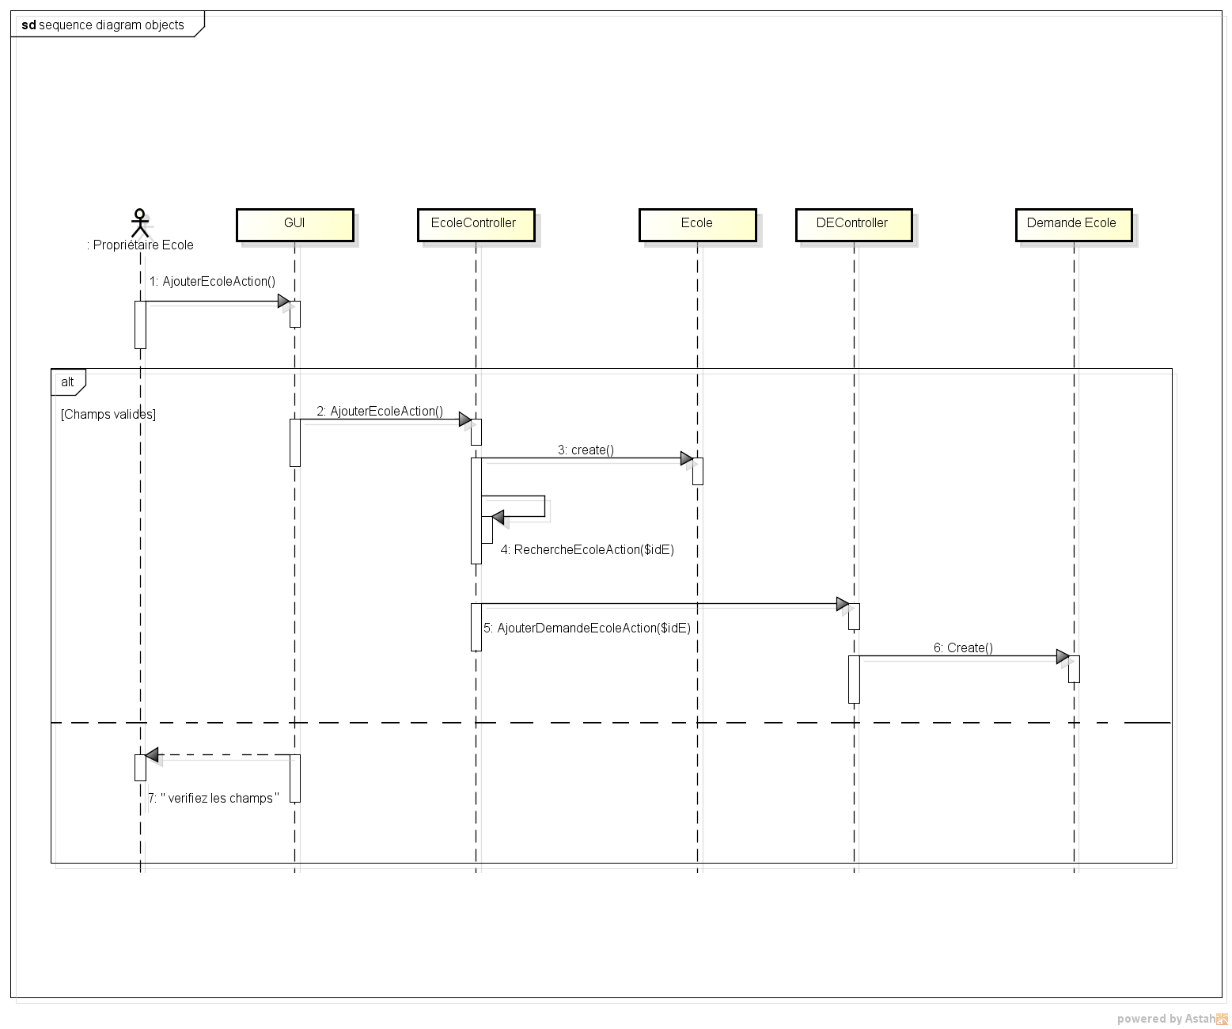
Diagramme de séquence objet
User story : En tant que propriétaire école, je veux ajouter une demande d’ajout d’une école.

Slide 15
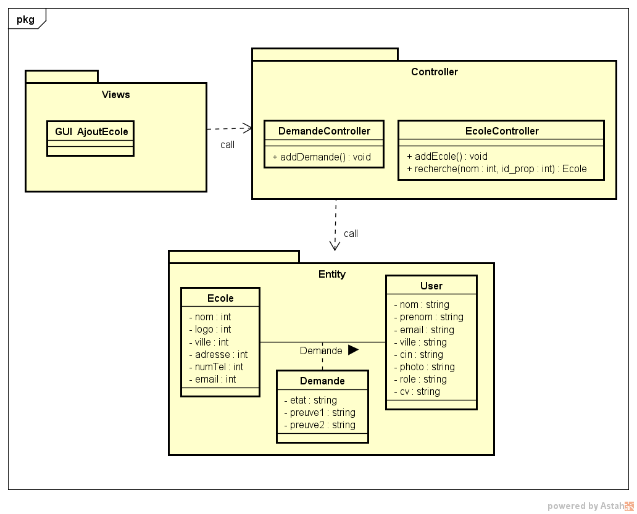
Diagramme de classe conception

Slide 16


Conclusion
Succès

Slide 17
Merci pour votre attention

